Slide 1
Význam rias a siníc z fylogenetického hľadiska
Katarína Krajňáková

Slide 2
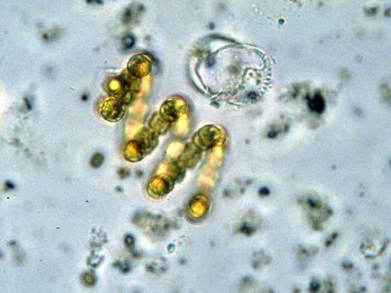
Obsah:
Fylogenetické systémy
Vznik a vývoj siníc
Vznik rias
Zdroje
        Sinice Anabaena spiroides

Slide 3
Vývojové – fylogenetické systémy
vysvetľujú mechanizmus vývoja (evolúciu) rastlín
budujú na základe zisťovania pôvodu, pričom kritériom je fylogenetická príbuznosť znakov
Predstavitelia: Darwin, Lamarck
systematické jednotky – toxóny : ríša, čeľaď, podríša, oddelenie, trieda, rad, rod, druh
Z vývojového hľadiska patria sinice medzi prokaryotické organizmy a riasy medzi eukaryotické

Slide 4
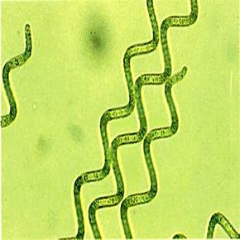
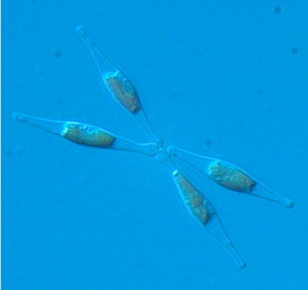
Spirulina Phaeodactylum tricornutum

Slide 5
Vznik a vývoj siníc
Sinice sa pravdepodobne vyvinuli z anaeróbnych fotosyntetizujúcich baktérií, ako sú dnešné purpurové baktérie či chlorobaktérie
Najstaršie známe dôkazy o existencii siníc na Zemi v podobe fosílií sú staré 3,5 miliardy rokov
Tieto prekambrijské nálezy tzv. Stromatolitov možno predstavujú vôbec najstaršie nálezy bunkových organizmov
Až do začiatku kambria boli sinice dominantnými organizmami na Zemi, a tento dlhý úsek geologickej histórie Zeme sa preto označuje ako „vek siníc“
Napriek dlhej evolučnej histórii siníc sa zdá, že sa vzhľad ich buniek takmer nezmenil, hoci ku genetickým zmenám dochádza.

Slide 6
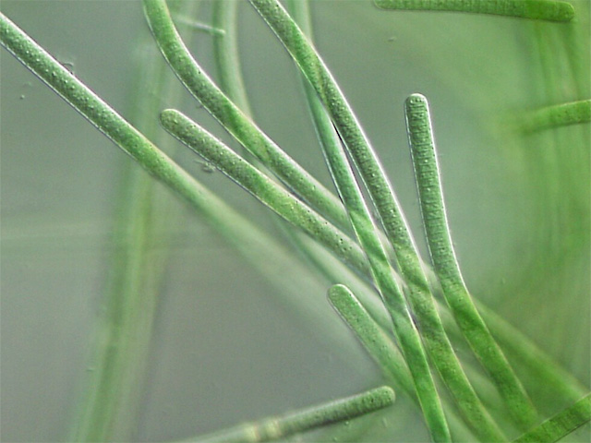
Vlákna siníc rodu drgavka (Oscillatoria)

Slide 7
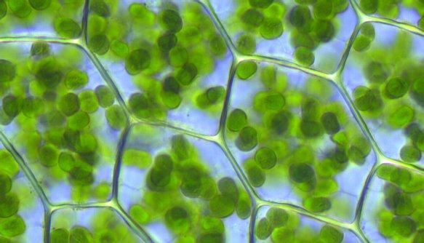
Plastidy, organely mnohých eukaryotických organizmov (predovšetkým rias a rastlín), v mnohých ohľadoch pripomínajú sinice. Podľa tzv. endosymbiotickej teórie, ktorá je podporená rôznymi štrukturálnymi a genetickými podobnosťami, sa plastidy vyvinuli zo sinic pohltených eukaryotickými bunkami.
Chloroplasty (obr.) sú najznámejšími zástupcami plastidov

Slide 8
Vznik rias
Riasy vznikli endosymbiózou sinice s eukaryotickým organizmom, ktorý sinicu pohltil, tá ostala pri živote a oba organizmy ťažili zo vzájomnej spolupráce
Po pohltení sinice došlo k rozdeleniu rias na dve základné línie:
Prvá zahŕňa zelené riasy (Chlorophyta) a rastliny, s tzv. "zeleným" typom chloroplastu, pre ktorý je typická prítomnosť chlorofylu b. Tvoria najpočetnejšiu skupinu rias, z ktorej sa vyvinuli vyššie rastliny.
Druhá línia má tzv. "červený" chloroplast a zahŕňa napr. červené (Rhodophyta) a hnedasté riasy (Chromista).

Slide 9
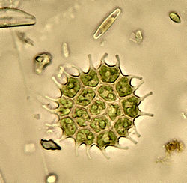
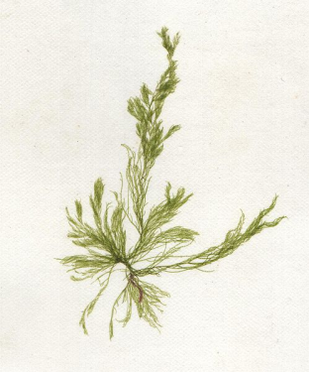
Pediastrum sp. - príklad zelenej riasy Mnohobunková zelená riasa z rodu Cladofora

Slide 10
Zdroje:
http://sk.wikipedia.org
http://slnieckova.sk/p/spirulina-riasa/
http://referaty.hladas.sk/referat.php/system-rastlin--/16/11
http://nechodimnaprednasky.sk/nahlad-prednasky/3907/
http://biology.nuim.ie/plastid_01.shtml
http://www.bioweb.genezis.eu/?cat=3&file=nizsie

Slide 11
Ďakujem za pozornosť.

